Slide 1
openframework(spring) portfolio BOOK SHOPPINGMALL
제출자: 주영현
빅데이터플랫폼 활용 자바, 파이썬 응용SW 개발자 양성과정

Slide 2

(비회원)메인화면 정의서_일자리 카페 꿈터
1
2
일자리지원센터
로그인ㅣ 회원가입
사업소개
뉴리더
일자리 카페 꿈터
프로그램 목록
뉴리더 일자리꿈터 사이드바 싹다 부트스트랩
3
Explain
카페명,
위치, 등 홍보
image
Explain
카페명,
위치, 등 홍보
image
Explain
카페명,
위치, 등 홍보
image

Slide 3
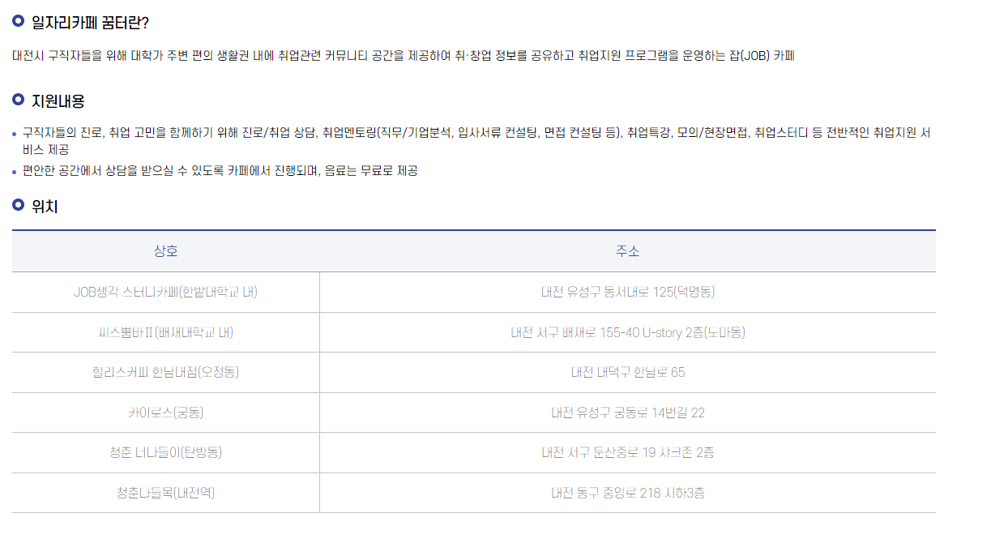
(비회원) 사업소개 화면 정의서_일자리 카페 꿈터
1
2
일자리지원센터
로그인ㅣ 회원가입
사업소개
뉴리더
일자리 카페 꿈터
프로그램 목록

Slide 4
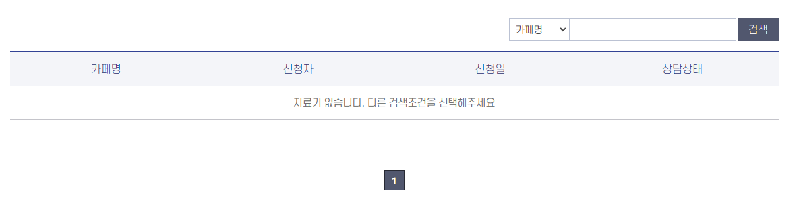
(비회원)프로그램 목록 화면 정의서_일자리 카페 꿈터
1
2
일자리지원센터
로그인ㅣ회원가입
사업소개
뉴리더
일자리 카페 꿈터
프로그램 목록

Slide 5
(회원 공통) 사업소개 화면 정의서_일자리 카페 꿈터
1
2
일자리지원센터
로그아웃ㅣ 마이페이지
사업소개
뉴리더
일자리 카페 꿈터
프로그램 목록

Slide 6
(일반인) 메인 화면 정의서_일자리 카페 꿈터
1
2
일자리지원센터
로그아웃ㅣ 마이페이지
사업소개
뉴리더
일자리 카페 꿈터
프로그램 목록
구직등록
3
Explain
카페명,
위치, 등 홍보
채용공고
image
채용일정
프로그램
취업특강 · 컨설팅
Explain
카페명,
위치, 등 홍보
현장면접
image
마이페이지
설문조사
Explain
카페명,
위치, 등 홍보
image

Slide 7
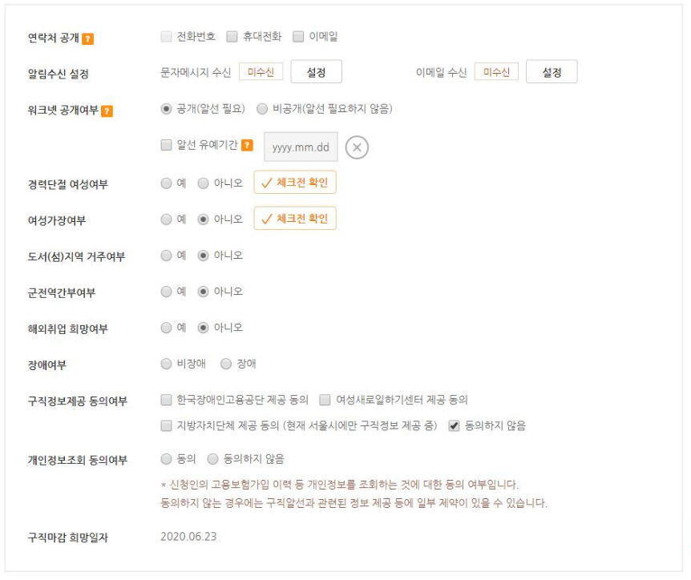
일반인 구직 등록 화면 정의서_일자리 카페 꿈터
1
2
일자리지원센터
로그아웃ㅣ 마이페이지
사업소개
뉴리더
일자리 카페 꿈터
프로그램 목록
구직등록
3
채용공고
채용일정
프로그램
취업특강 · 컨설팅
현장면접
마이페이지
설문조사

Slide 8
(기업) 메인 화면 정의서_일자리 카페 꿈터
1
2
일자리지원센터
로그아웃ㅣ 마이페이지
사업소개
뉴리더
일자리 카페 꿈터
프로그램 목록
사업참여 등록
3
Explain
카페명,
위치, 등 홍보
채용공고
image
채용일정
프로그램
취업특강 · 컨설팅
Explain
카페명,
위치, 등 홍보
현장면접
image
마이페이지
설문조사
Explain
카페명,
위치, 등 홍보
image

Slide 9
기업 사업참여 등록 화면 정의서_일자리 카페 꿈터
1
2
일자리지원센터
로그아웃ㅣ 마이페이지
사업소개
뉴리더
일자리 카페 꿈터
프로그램 목록
사업참여 등록
기업명 *
3
삼성
채용공고
채용일정
사업자 번호 *
프로그램
01012345678
취업특강 · 컨설팅
현장면접
제목 *
마이페이지
설문조사
내용 *
파일추가하기
+
사업 참여하기

Slide 10

(회원)프로그램 목록 화면 정의서_일자리 카페 꿈터
1
2
일자리지원센터
로그아웃ㅣ마이페이지
사업소개
뉴리더
일자리 카페 꿈터
프로그램 목록
3
채용공고
검색
채용일정
프로그램
취업특강 · 컨설팅
프로그램명
신청기간
접수상태
현장면접
1
ABC배우기
2022-04-21 ~ 2022-05-21
접수중
마이페이지
2
DEF 배우기
2022-07-10 ~ 2022-01321
마감
설문조사

Slide 11

(회원)일반인 취업특강 · 컨설팅 화면 정의서_일자리 카페 꿈터
1
2
일자리지원센터
로그아웃ㅣ 마이페이지
사업소개
뉴리더
일자리 카페 꿈터
프로그램 목록
3
취업특강 소개
채용공고
채용일정
프로그램
취업특강 · 컨설팅
현장면접
마이페이지
설문조사
신청

Slide 12
일반인 취업특강 신청 화면 정의서_일자리 카페 꿈터
이름 *
주영현
전화번호 *
010 - 12345678
의견 또는 질문
텍스트
참여하기

Slide 13
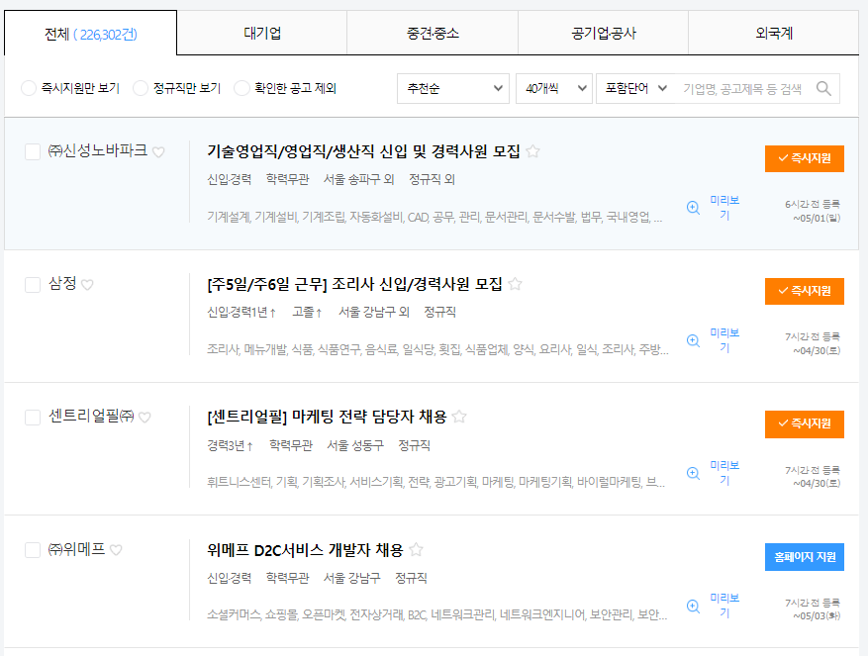
일반인 채용정보 화면 정의서_일자리 카페 꿈터
1
2
일자리지원센터
로그아웃ㅣ 마이페이지
사업소개
뉴리더
일자리 카페 꿈터
프로그램 목록
3
검색기능
채용공고
채용일정
프로그램
취업특강 · 컨설팅
현장면접
마이페이지
설문조사

Slide 14

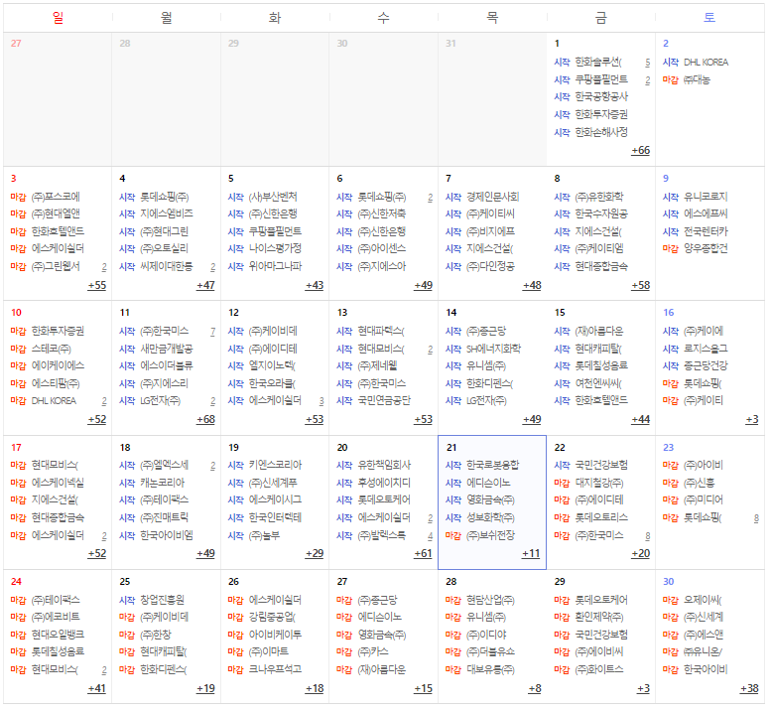
일반인 채용일정 화면 정의서_일자리 카페 꿈터
1
2
일자리지원센터
로그아웃ㅣ 마이페이지
사업소개
뉴리더
일자리 카페 꿈터
프로그램 목록
3
채용공고
채용일정
프로그램
취업특강 · 컨설팅
현장면접
마이페이지
설문조사

Slide 15
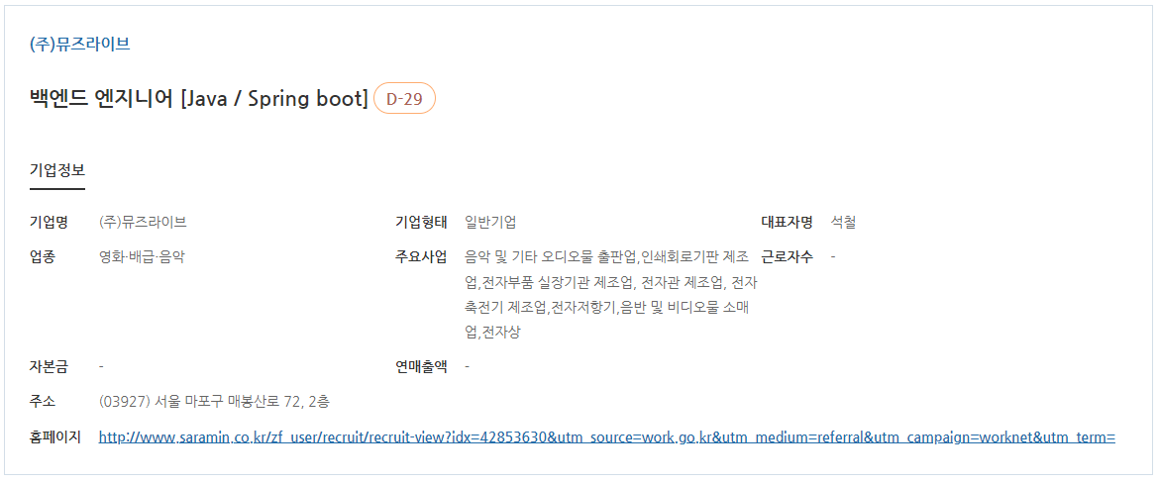
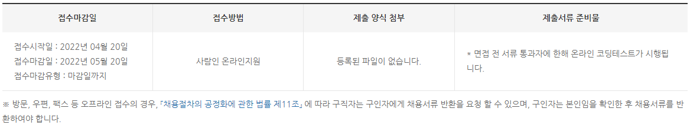
일반인 채용일정 상세화면 면 정의서_일자리 카페 꿈터
1
2
일자리지원센터
로그아웃ㅣ 마이페이지
사업소개
뉴리더
일자리 카페 꿈터
3
채용공고
채용일정
프로그램
취업특강 · 컨설팅
현장면접
마이페이지
설문조사

Slide 16
(회원)일반인 취업특강 · 컨설팅 화면 정의서_일자리 카페 꿈터
1
2
일자리지원센터
로그아웃ㅣ 마이페이지
사업소개
뉴리더
일자리 카페 꿈터
프로그램 목록
3
취업특강 소개
채용공고
채용일정
프로그램
취업특강 · 컨설팅
목록
현장면접
Ex)1
마이페이지
Ex)2
설문조사
Ex)3
Ex)4
Ex)5

Slide 17
일반인 현장면접 정의서_일자리 카페 꿈터

